Slide 1
PCIE-采集卡Linux使用
培训
Alex Liu 2023-3-10

Slide 2
新产品介绍
1.支持国产自主可控产品
2.我们采集卡支持的CPU
3.我们采集卡支持的操作系统
4.Linux系统环境建立
5.基本的Linux下查看采集卡的命令
6.采集卡驱动安装
7.采集卡功能测试

Slide 3
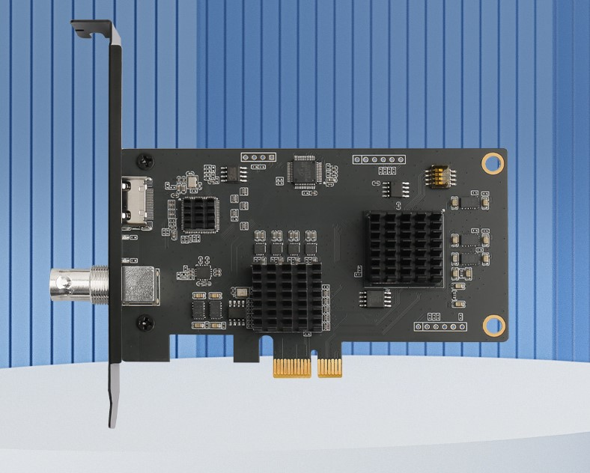
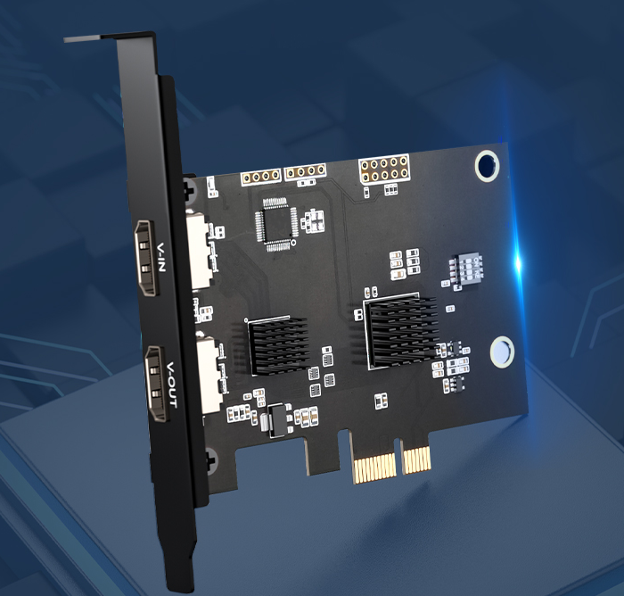
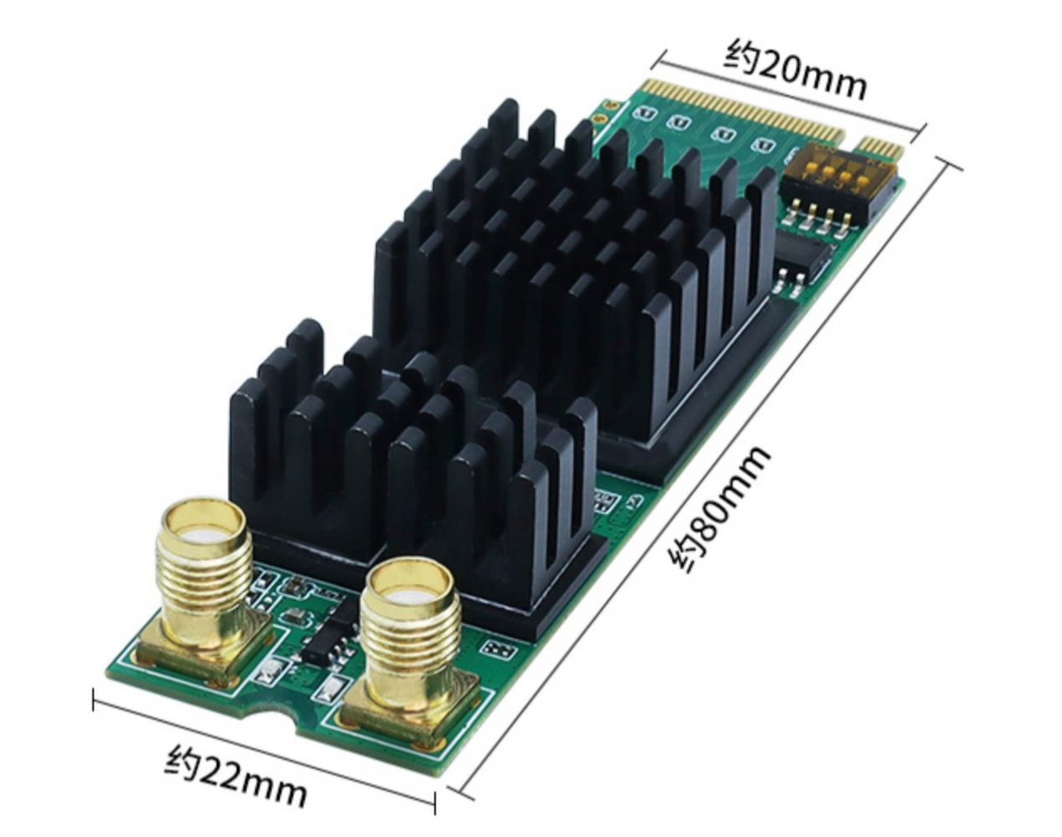
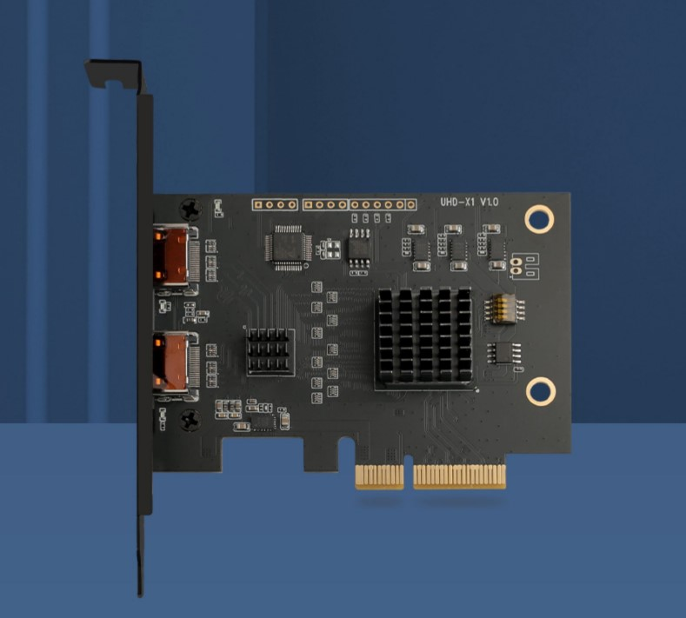
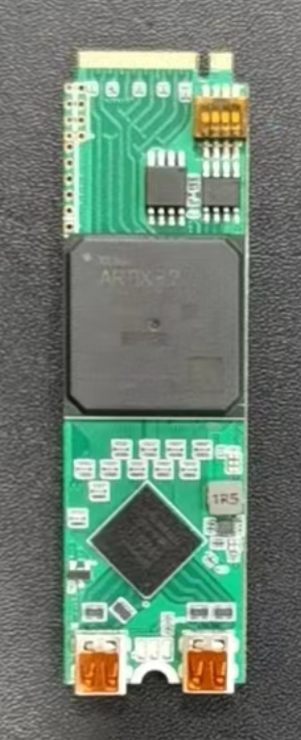
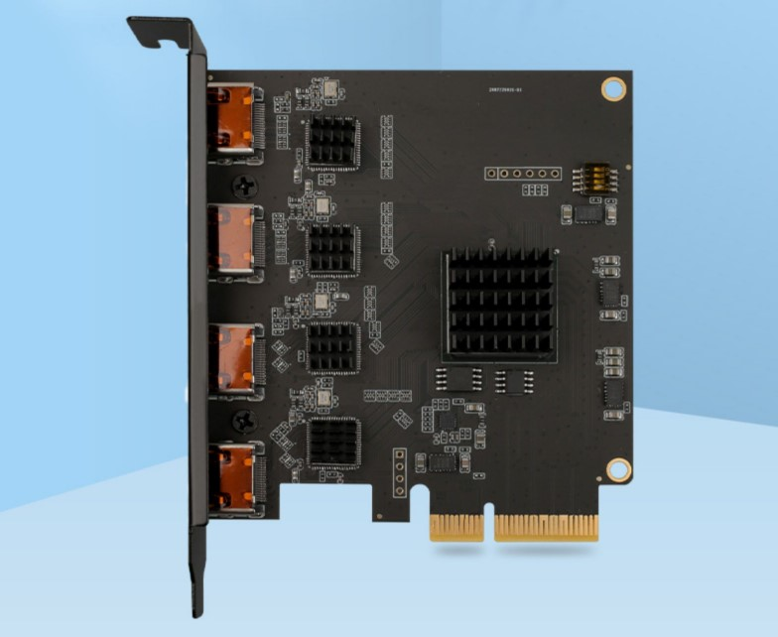
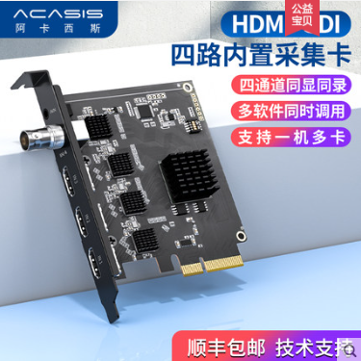
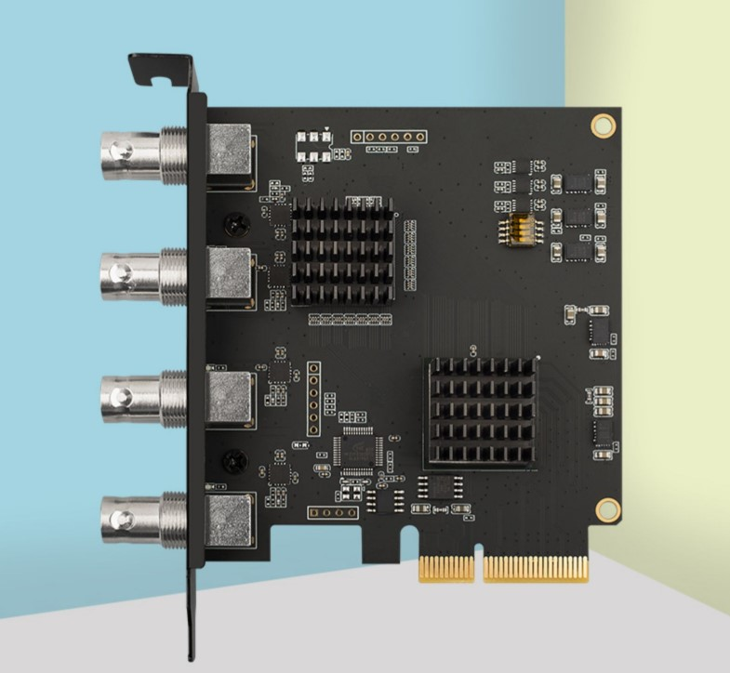
支持国产自主可控产品
1.我们采集卡有下面特点
1.硬件，软件设计 都是我们自主设计
2.提供源码级的技术服务，帮组客户完成国产自主可控产品的开发。

Slide 4
我们采集卡支持的CPU
目前我们采集卡支持市场所有的CPU
1.X86:AMD,INTEL，兆芯
2.ARM: 飞腾，Nvida，NXP,海思
3.MIPS: 龙芯

Slide 5
我们采集卡支持的操作系统
目前我们采集卡驱动支持Ubuntu16.04以上内核的Linux系统。
1.UOS
2.中科麒麟
3.uBuntu
4.其他版本Linux

Slide 6
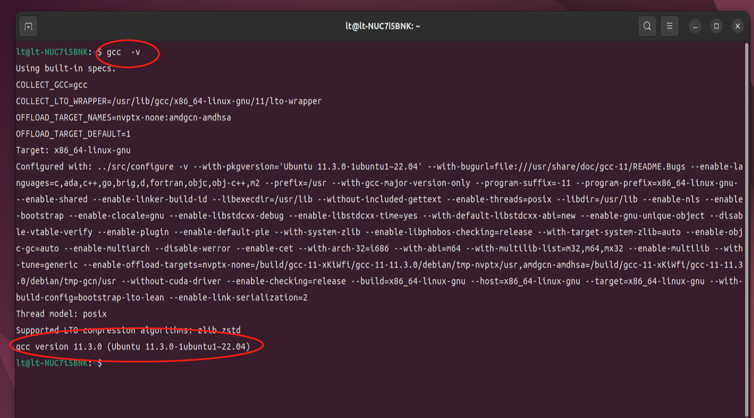
Linux系统环境建立
1.安装操作：这里以安装UBuntu22.04 为例。
2.安装系统后需要安装基本编译环境。
sudo apt update sudo apt install build-essential

Slide 7
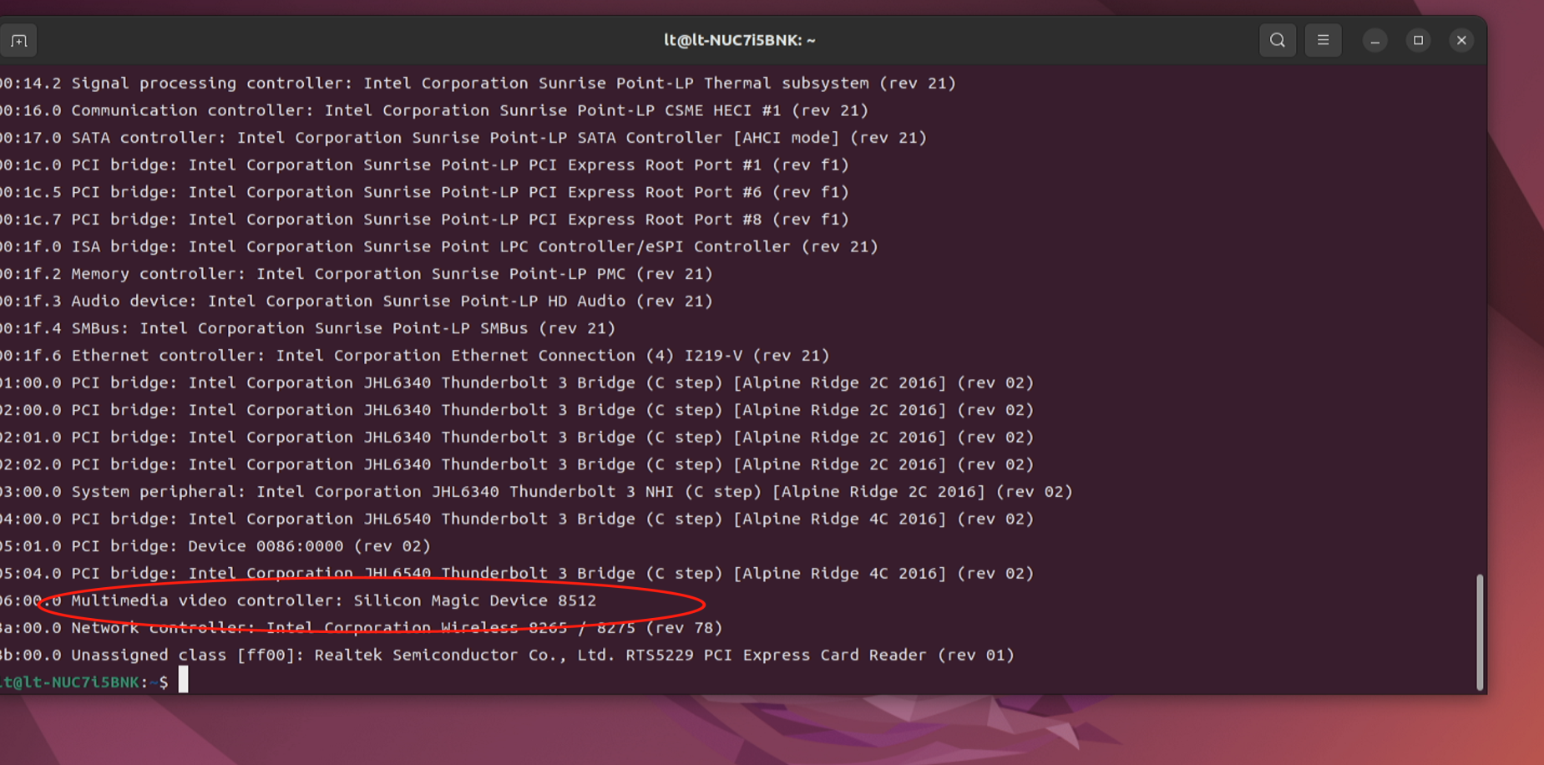
基本的Linux下查看采集卡的命令
1.查询采集卡是否存在
lspci

Slide 8
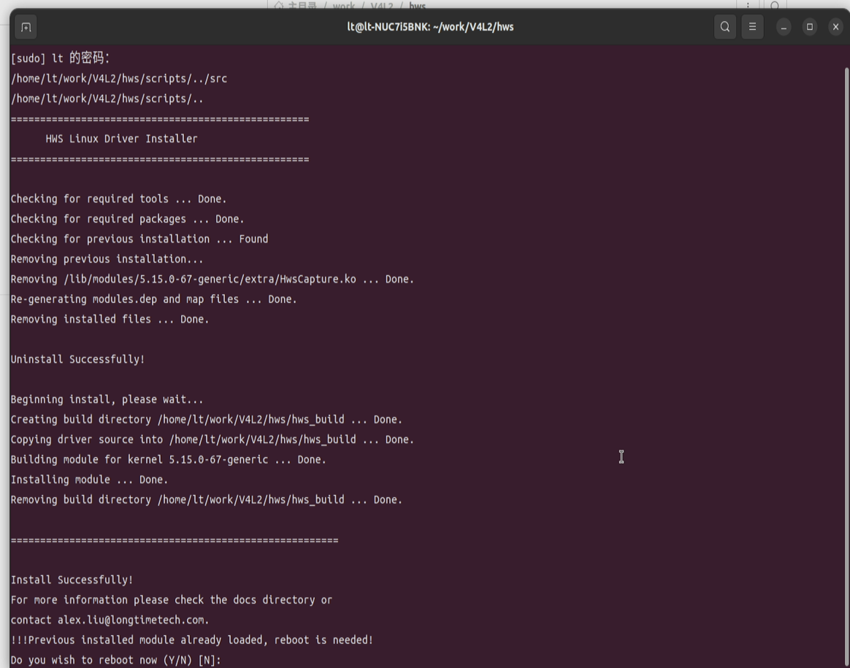
采集卡驱动安装
1.驱动文件解压缩，进入安装目录 打开终端 运行 install.sh或者dkms-install.sh
sudo ./install.sh

Slide 9

驱动安装的权限问题
当运行安装脚本出现下面信息时候 你需要用root权限或者sudo

Slide 10
安装脚本权限问题
当运行安装脚本出现运行不了信息时候，我们需要给sh文件设置运行权限
需要运行下面两行命令(scripts目录下才是真正的运行脚本）
sudo chmod +x *.sh
sudo chmod +x ./scripts/*.sh

Slide 11
dkms-install.sh 和install.sh区别
dkms-install.sh ： 签名安装
install.sh：非签名安装 有电脑需要设置一下bios，见后面教程

Slide 12
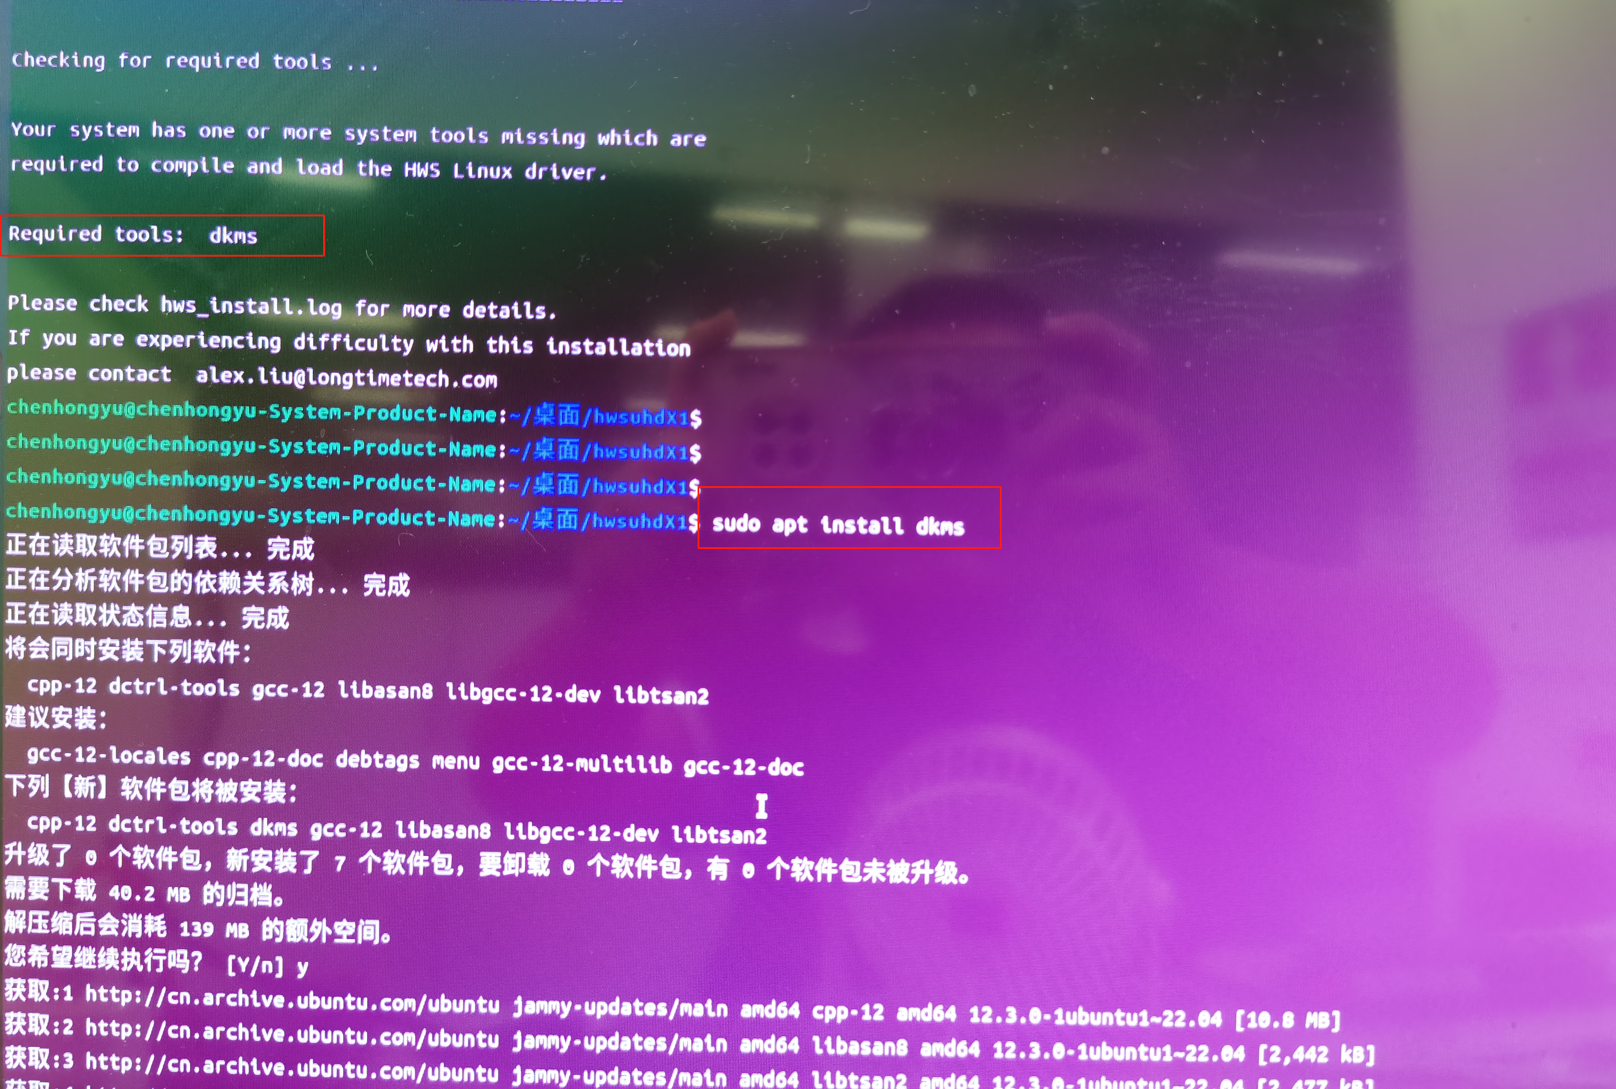
安装dkms
sudo apt install dkms 获取安装包

Slide 13
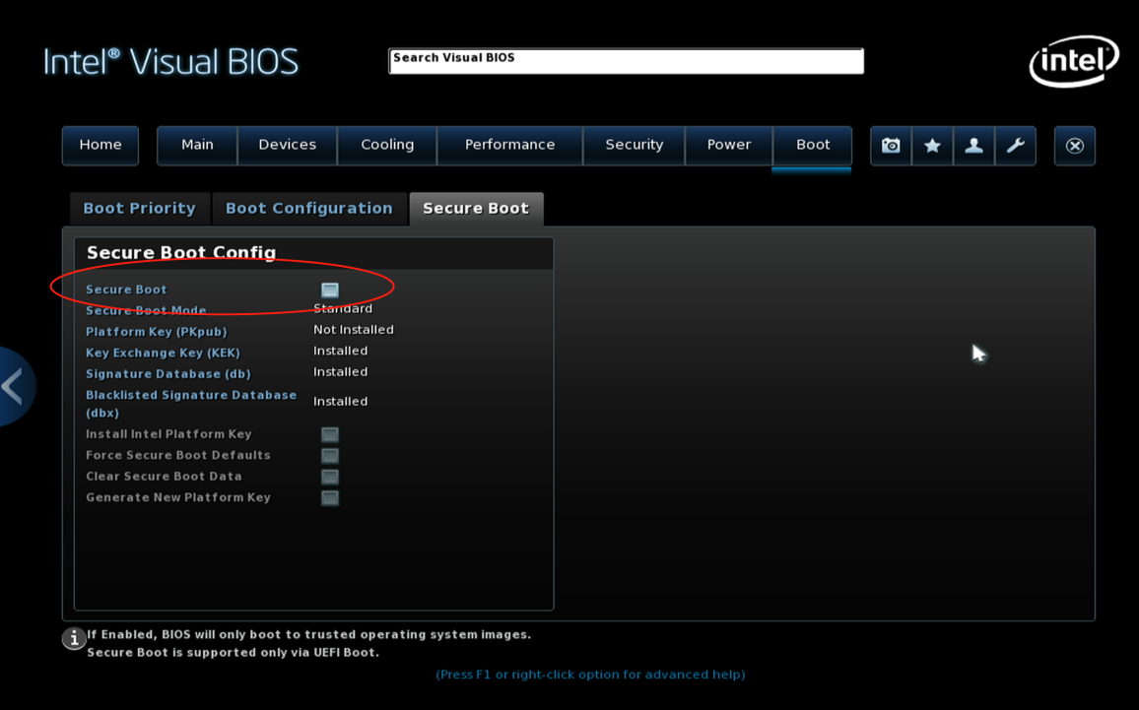
驱动不能正常安装：需要签名
两种选择： 1.关闭BIOSO的加密启动功能（secure boot 不要勾选）。2.客户根据linux 签名规则进行签名驱动。

Slide 14
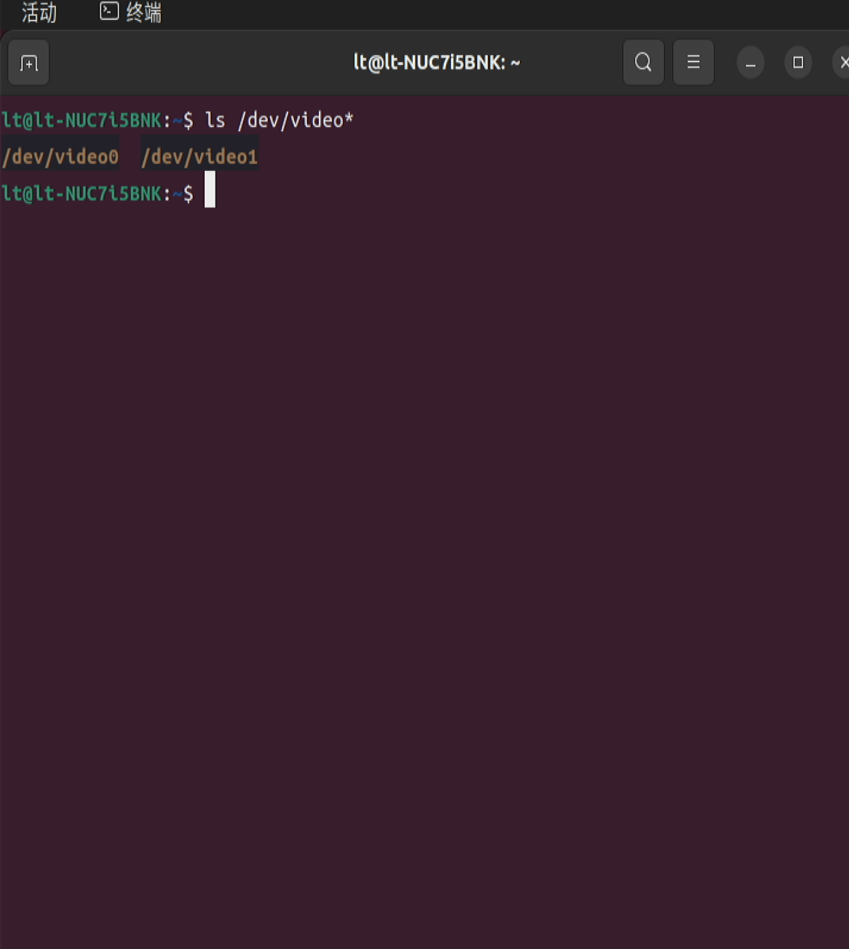
采集卡驱动安装:检查驱动是否安装正确
重启 采用 ls /dev/video* 应该可以看到有设备。

Slide 15
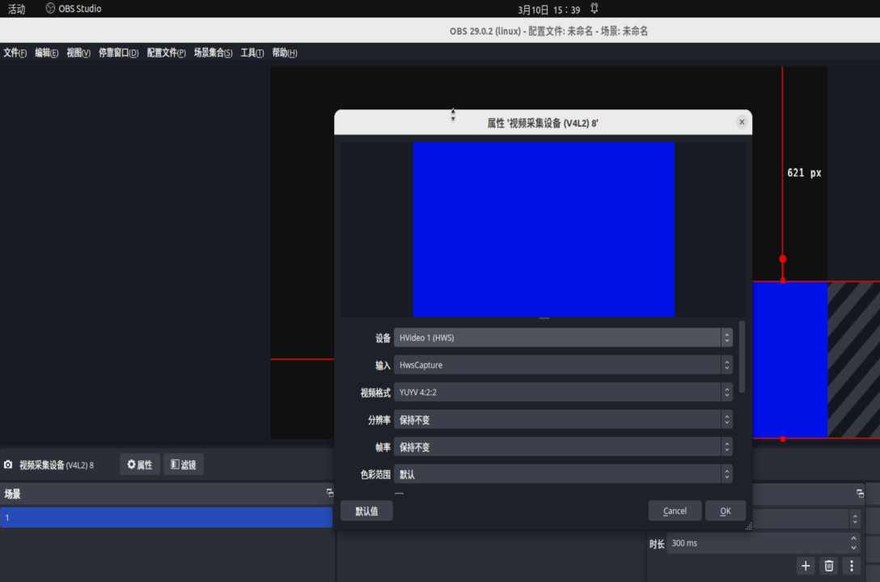
采集卡功能测试
可以通过命令去测试，测试脚本在 paly目录下 两个版本
可以安装OSB VLC 软件进行测试。

Slide 16
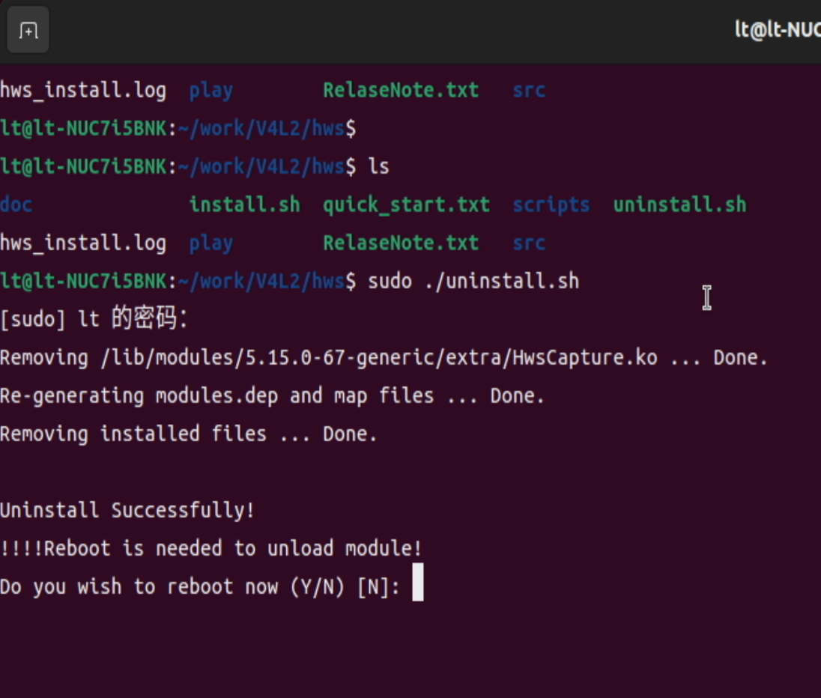
采集卡驱动卸载
sudo ./uninstall.sh

Slide 17
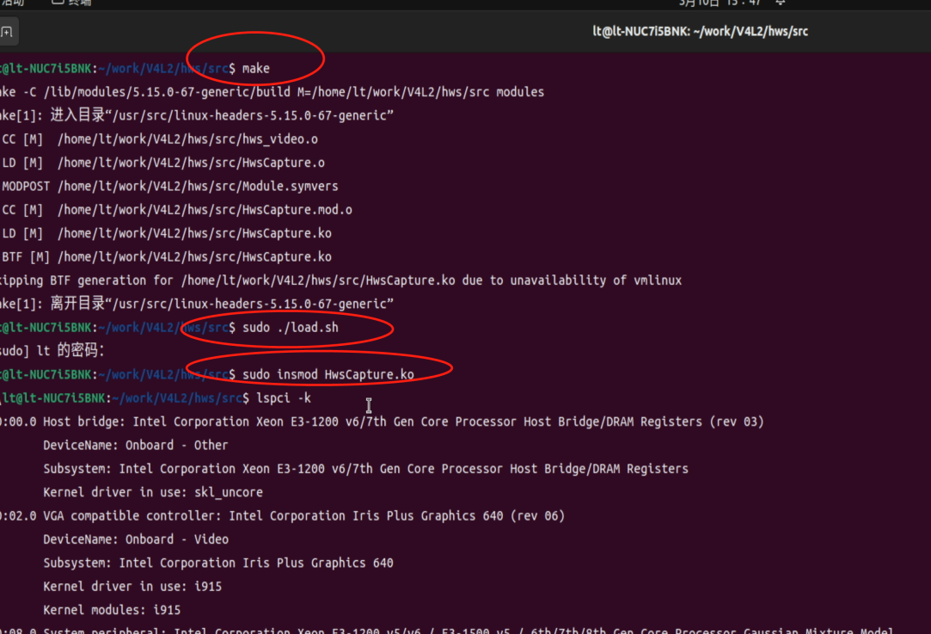
手动安装采集卡驱动
1.进入src 目录 首先进行 sudo make 如果没有错误，表示编译OK，如果有错误可以提供给我们技术进行分析。
2.运行 sudo ./load.sh 加载V4L2的基本库
3. 运行 sudo insmod xxx.ko. 对应的采集卡驱动文件

Slide 18
查看采集卡一些命令
查看是否驱动加载
sudo lspci –k
查看摄像头是否已经加载OK
ls /dev/video*
查看是摄像头的序号
sudo v4l2-ctl –list-devices

Slide 19
谢谢大家！

